Slide 1

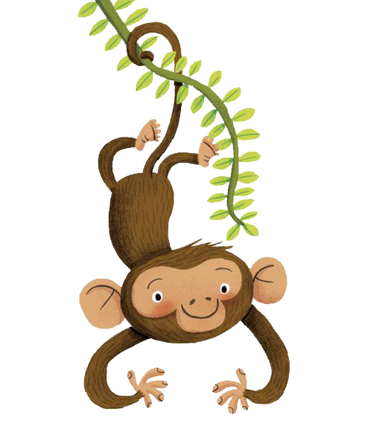

人类是猿猴的后代吗？
创世记1:27
第7课
Notes:
★ 教学小技巧
1. 上课前，先请全班同学站成一条直线，如果人数太多可在教室两边各站一行，然后老师开讲引起动机部分。
2. 等讲到“如果你是小明，你会给表哥的祖先献花吗？”时，请选择献花的同学向左边迈出一大步，请选择不献花的同学向右边迈步。然后老师随机采访两排学生中的1-2位，请他们分享原因。
3. 请学生重新回到迈步前的位置，接着问：你相信“人是从猴子进化来的”这个说法吗？重复上述第二步。
4. 老师采访完后，请学生回到各自的座位坐下。

Slide 2

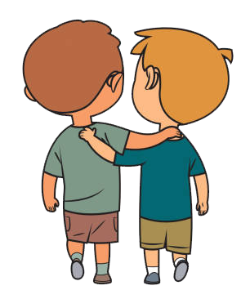

小明和表哥去扫墓
Notes:
引起动机
小明趁着清明节放假去表哥家玩，正好赶上表哥去扫墓。小明知道作为基督徒，他不可以跪拜祖先，但出于尊敬，可以修整一下祖先的坟墓或在他们墓前放束鲜花等。为了表示对表哥祖先的纪念，小明准备好了鲜花，就和表哥去了墓地。

Slide 3

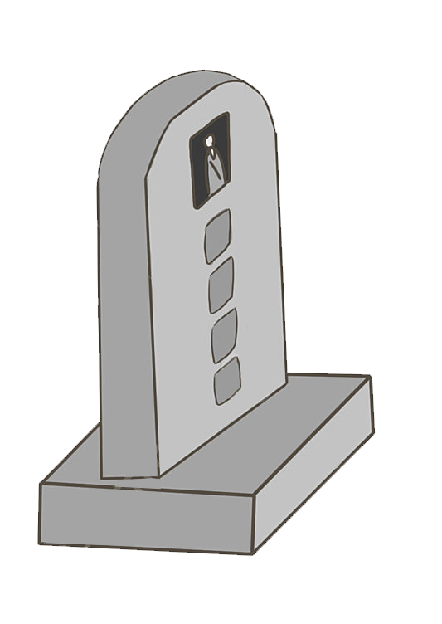

小明和表哥去扫墓
我绝对不会给你这样的祖先献花的。
Notes:
但当小明在墓碑上看到表哥祖先的遗像时，他先是吓了一跳，随即立刻对表哥说：“不，表哥，我绝对不会给你这样的祖先献花的。”话一说完，小明头也不回地走了。为什么小明看到了墓碑上的遗像后，他就拒绝给祖先献花了呢？我们也来看看吧。

Slide 4

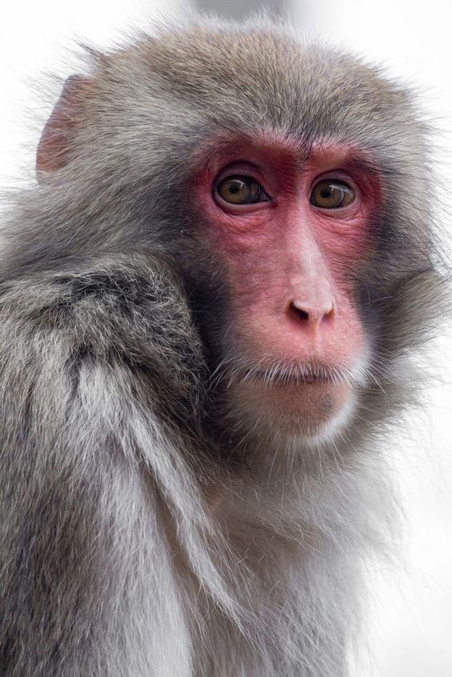


表哥的祖先是猿猴
Notes:
啊，原来墓碑上的祖先是一只猿猴啊！怪不得小明坚决不肯给他献花。小明认为猿猴压根儿就不是人类的祖先。

Slide 5
如果你是小明，你会给表哥的祖先献花吗？为什么？
会：向左迈步
不会：向右迈步
你相信人是从猴子进化来的吗？
相信：向左迈步
不信：向右迈步
Notes:
如果你是小明，你会给表哥的祖先献花吗？为什么？（请学生通过迈步来表达自己的立场，然后老师采访持不同立场的两位学生）现在很多人都相信进化论，认为人是从猴子进化来的。你相信这个说法吗？为什么？（请学生通过迈步来表达自己的立场，然后老师采访持不同立场的两位学生）

Slide 6


人当然不是猿猴的后代。因为圣经白纸黑字写得清清楚楚，人类是神直接创造的，不是由猿猴进化来的。
人是猿猴的后代吗？
Notes:
人是猿猴的后代吗？正确回答是：人当然不是猿猴的后代。因为圣经白纸黑字写得清清楚楚，人类是神直接创造的，不是由猿猴进化来的。

Slide 7

不是猿猴变的！
人是神造的，
创世记2:7 耶和华神用地上的尘土造人，将生气吹在他鼻孔里，他就成了有灵的活人，名叫亚当。……22耶和华神就用那人身上所取的肋骨，造成一个女人，领她到那人跟前。
Notes:
看创世记2：7耶和华神用地上的尘土造人，将生气吹在他鼻孔里，他就成了有灵的活人，名叫亚当。……22耶和华神就用那人身上所取的肋骨，造成一个女人，领她到那人跟前。
根据圣经的教导，人是神造出来的。人既然是神造的，就不可能是猴子变来的。

Slide 8


在现实生活中，从来没人见过一只猿猴从树上掉下来变成了人。相反，实际的观察表明：猿一直是猿，人一直是人。
Notes:
还有，在现实生活中，从来没人见过一只猿猴从树上掉下来变成了人。相反，实际的观察表明：猿一直是猿，人一直是人。人并不是猿猴变来的！
猿人队列图是假的，这是许多科学家，包括相信进化论的科学家都知道的事实。

Slide 9
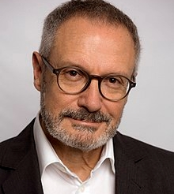
人类学家霍布林（J.J. Hublin）
霍布林完全相信进化论，也完全相信人是猴子演变来的；
他发现“猿人队列”是假的。
这个研究结果被发表在全球排名第二、名为《自然》的杂志上。
霍布林（J.J. Hublin）举世闻名的人类学家
Notes:
比如说全世界有名的科学家霍布林（J.J. Hublin）吧。霍布林是一位世界有名的人类学家，他完全相信进化论，也完全相信人是猴子演变来的，但他在详细研究完“猿人队列图”之后，发现猿人队列是假的。这个研究结果被发表在全球排名第二、名为《自然》的杂志上。由此可见，“猿人队列是假的”这个科研结论是科学界的专家学者都清楚的。

Slide 10
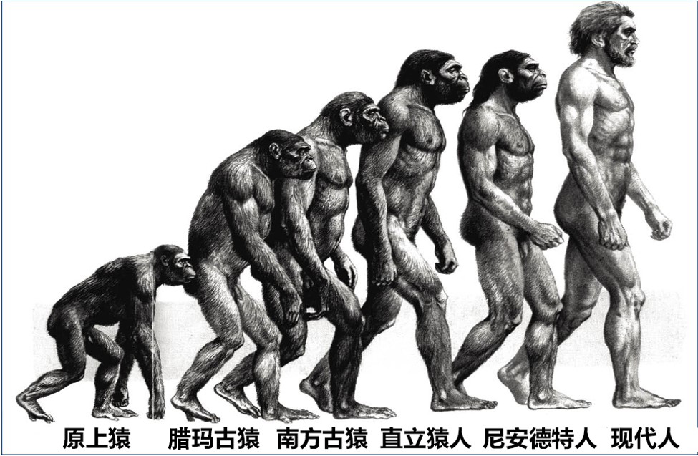
科研结果：“猿人队列”是假的
“那个画了一系列由低到高、毛发越来越少的原始人队列，曾经一度被广传，但现在看来是假的。”
Hublin, J.J. Nature 403, 27 January 2000, Pg. 363,
Notes:
我们来读读霍布林的研究结论：“那个画了一系列由矮到高、毛发从多到少的原始人队列，曾经一度被广传，现在看来是假的。”（出处：Hublin, J.J. Nature 403, 27 January 2000, Pg. 363）霍布林的研究结果表明“猿进化为人”的说法并不是科学事实，而是一个虚构的故事。

Slide 11
既然科学已经证明猿人队列是假的，为什么仍有那么多人相信人是由猿猴进化来的呢？
为什么课本仍旧在教导说人是猿猴变来的呢？
问题到底出在哪里？
答：绝大多数人没有自己动脑来独立思考，而只是被动地接受了一些打着科学名义的结论。
Notes:
但说到这，问题又来了：既然科学已经证明这个猿人队列是假的，为什么仍然有那么多人相信人是由猿猴进化来的呢？为什么课本仍旧在教导说人是猿猴变来的呢？问题到底出在哪里呢？（邀请1位学生回答）
这有多方面的原因，但其中一个很显著的原因是：（P 击）绝大多数人没有自己动脑来独立思考，而只是被动地接受了一些打着科学名义的结论。因为绝大多数人都没有认真考察证据，而只是被动地接受了有误导性的结论，所以许多人都被误导了。

Slide 12

“猴子进化为人”是虚构的故事
若仔细研究证据，人们都会发现“猴子进化为人”的说法是没有事实依据作为支持的，它纯粹只是一个虚构的故事。
Notes:
若仔细研究证据，人们都会发现“猴子进化为人”的说法是没有事实依据作为支持的，它纯粹是一个虚构的故事。

Slide 13

观看视频： 手把手教你识破“猿人”的谎言
请边听，边做笔记
牢记三个招数
看完后，有实操训练
Notes:
接下来，请观看视频：手把手教你识破“猿人”的谎言。在视频中，你将会看到小王叔叔一共教了小明3个招数。等看完视频后，就轮到你来使用这3招破除猿人的谎言了。究竟是哪三招呢？请你一边听，一边把它们记下来。

Slide 14

手把手教你识破“猿人”的谎言
Notes:
（P 击）观看视频：手把手教你识破“猿人”的谎言
★ 看完视频后，老师带领学生讨论。

Slide 15

帅
酷
呆
闷
新
1. 用一个字代表你对小王叔的感受。
精
勇
耶
立
博
感
合
Notes:
用一个字代表你对小王叔的感受。帅、酷、闷、呆、新、立、精、耶、博、合、感、勇（老师邀请1-2位学生回答）

Slide 16


2. 这个视频让你印象最深刻的点是什么？
Notes:
这个视频让你印象最深刻的点是什么？（老师邀请3位学生回答，每个人不能重复）

Slide 17
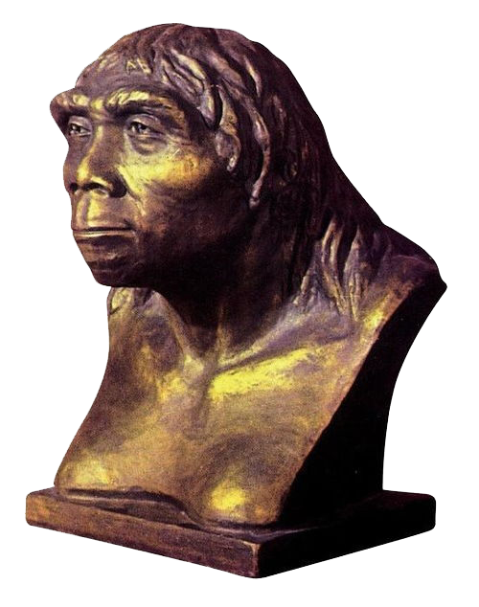
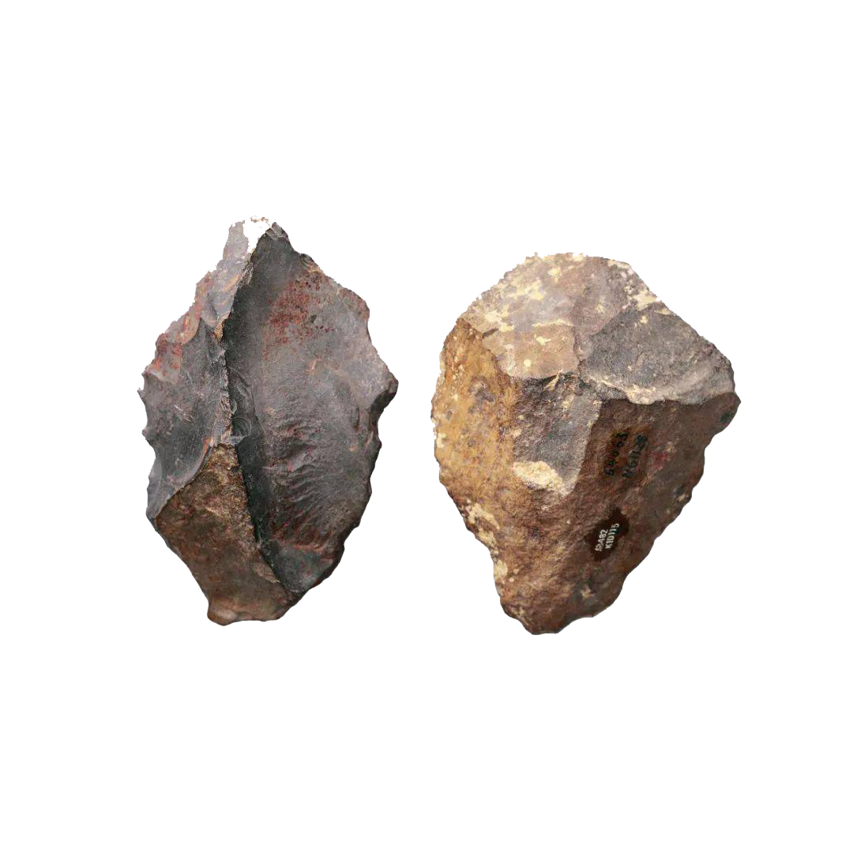
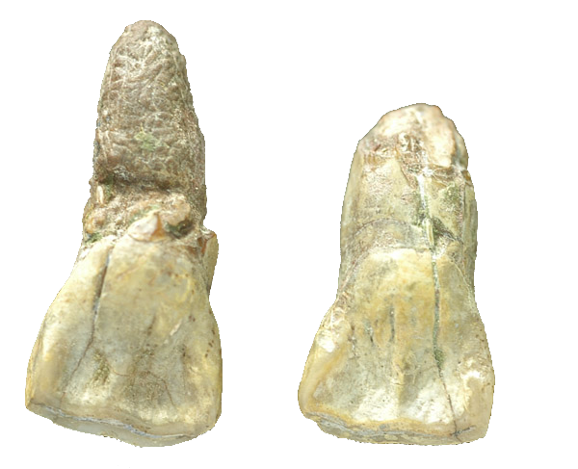
3. 听完小王叔对元谋人的分析后，你对元谋人有了什么新的认识？
Notes:
听完小王叔对元谋人的分析后，你对元谋人有了什么新的认识？

Slide 18

X3
4. 小王叔给了小明哪三招？
第一招：分清观点和事实。
第二招：寻找客观证据。
第三招：考察客观证据。
Notes:
小王叔给了小明哪三招？（老师等学生回答后，再公布答案）
（P 击）第一招：分清观点和事实。
第二招：寻找客观证据。
第三招：考察客观证据。

Slide 19


实操训练一：两两合作
和同桌合作，按照小王叔教授的
三招来检验北京人是否是猿人。
任务：
阅读材料一：课本对北京人的描述
要求：
1. 前3分钟独立阅读和思考
2. 后3分钟和同桌讨论，然后完成第一大题
Notes:
实操训练一：两两合作
接下里，请和你的同桌合作，按照小王叔教授的三招来检验北京人是否是猿人。
一、请和你的同桌共同完成以下习题。
★ 教学小技巧
老师限定6分钟的时间，前3分钟让每个学生独立阅读和思考。后3分钟，让学生两两讨论共同完成学习单。在这个过程中，老师要不断发现并称赞合作默契的小组。6分钟后，老师请不同小组给出自己的答案。

Slide 20
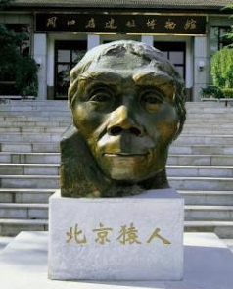
阅读材料一习题
第一招：分清观点和事实。
（1）“北京人是猿人”只是一个猜测性 ，不是科学 。猜测是否成立，还要看是否有客观
的支持。
观点
事实
证据
Notes:
第一招：分清观点和事实。
（1）“北京人是猿人”只是一个猜测性 （P 击）观点 ，不是科学（P 击） 事实。猜测是否成立，还要看是否有客观（P 击） 证据 的支持。

Slide 21
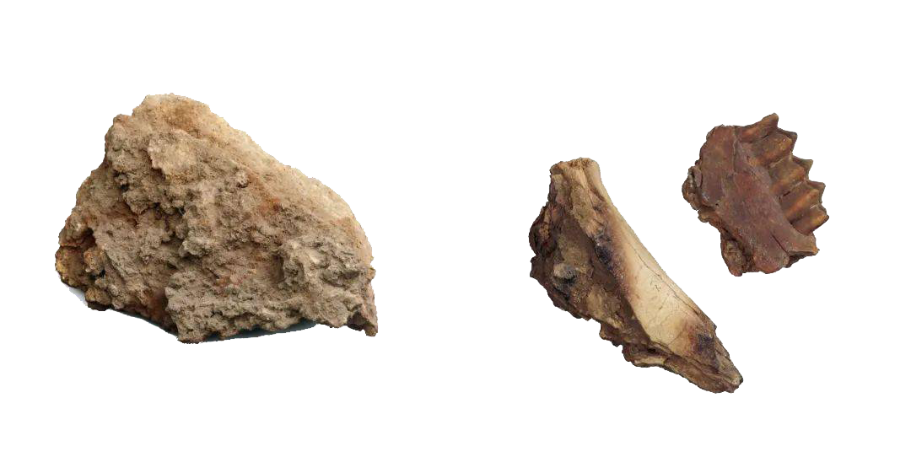
阅读材料一习题
第二招：寻找客观证据。
（2）关于北京人的客观证据有
A. 课本说北京人是早期猿人向现代人类演进的证据。
B. 北京人遗址中发现了灰烬、烧石和烧骨。
C. 学者裴文中认为根据头盖骨化石来看，北京人是猿人。
D. 北京人遗址共出土四十多个个体的直立人化石，以及近十万件石器。
E. 在各大博物馆中，北京人被复原成半人半猿的样子供人观摩。
F. 北京人用石块、兽骨和鹿角等制作各类工具，例如尖状器、刮削器、石锤等。
BDF
Notes:
第二招：寻找客观证据。
（2）关于北京人的客观证据有（P 击） BDF
A. 课本说北京人是早期猿人向现代人类演进的证据
B. 北京人遗址中发现了灰烬、烧石和烧骨
C. 学者裴文中认为根据头盖骨化石来看，北京人是猿人
D. 北京人遗址共出土四十多个个体的直立人化石，以及近十万件石器
E. 在各大博物馆中，北京人被复原成半人半猿的样子供人观摩
F. 北京人用石块、兽骨和鹿角等制作各类工具，例如尖状器、刮削器、石锤等
答案解析：“课本说、某某专家、某某考古学家说”不能44算作客观的证据，博物馆的复原模型或模拟图也不是44客观证据，实际出土的考古遗迹才是客观证据。只有BDF才是客观证据。

Slide 22

第三招：考察客观证据。
考古发现 | 分析这些考古发现 | （3）这个发现表明北京人的身份是什么？
四十多个个体的直立人化石 |  | 人 猿人 猿
用石块、兽骨和鹿角等制作的各类工具，如尖状器、刮削器、石锤等 | 用不同材质制作各类不同的工具需要很多人类的智慧和努力。 | 人 猿人 猿
十万件石器 | 十万件石器表明北京人在进行大批量生产。大规模生产石器需要许多人类的智慧。 | 人 猿人 猿
灰烬、烧石和烧骨 | 北京人已经学会使用火，还会长时间保存火种。北京人会打猎，会用火烧烤食物。 | 人 猿人 猿
Notes:
第三招：考察客观证据。
（见上表）

Slide 23



阅读材料一习题
（4）得出结论：实际出土的考古证据表明北京人是 。课本的结论是 的。
人
错误
=
Notes:
（4）得出结论：实际出土的考古证据表明北京人是（P 击） 人 。课本的结论是（P 击） 错误 的。

Slide 24
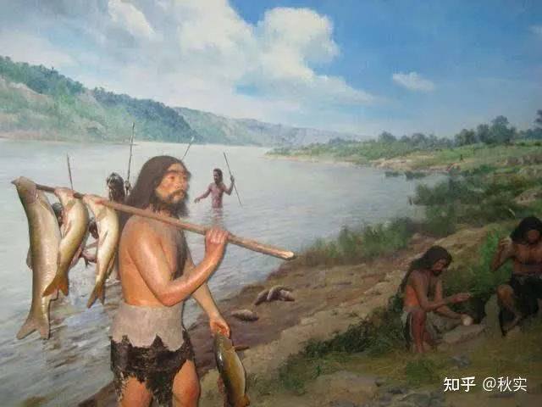


实操训练二：独立探索
阅读材料二：课本对山顶洞人的描述
要求：独立完成，限时5分钟
5分钟
Notes:
实操训练二：独立探索
二、请独立完成以下习题。
★ 教学小技巧
老师限定5分钟的时间，让全班同学安静地独立完成。在这个过程中，老师要认真观察孩子的反应并给予需要的帮助。5分钟后，老师按照自己喜欢的方式，请学生逐一给出答案。

Slide 25
阅读材料二习题
第一招：分清观点和事实。
（1）“山顶洞人是正在进化的人类祖先”只是一个猜测性的 ，不是科学 。猜测是否成立，还要看是否有客观 的支持。
观点
事实
证据
Notes:
第一招：分清观点和事实
（1）“山顶洞人是正在进化的人类祖先”只是一个猜测性的 （P 击）观点 ，不是科学 （P 击）事实 。猜测是否成立，还要看是否有客观 （P 击）证据 的支持。

Slide 26
阅读材料二习题
第二招：寻找客观证据。
（2）关于山顶洞人的客观证据有
A. 遗址中发现了三个完整的古人类头骨化石，他们的模样和现代人基本相同。
B. 山顶洞人的遗址中还出土了石器、骨器、角器。
C.考古学家认为根据头骨化石来看，山顶洞人正在进化。
D.发现了很多兽牙、石珠等装饰品。
E.课本上说山顶洞人是正在逐渐进化为现代人的早期人类祖先。
F.五年级语文书上说“人是由简单生命进化来的。最开始是草履虫，后来是鱼、是青蛙，是猴子……”（出处：人教版小学语文五年级下册《童年的发现》第113页）所以，人是从山顶洞人进化来的。
ABD
Notes:
第二招：寻找客观证据
（2）关于山顶洞人的客观证据有 （P 击）ABD
A. 遗址中发现了三个完整的古人类头骨化石，他们的模样和现代人基本相同
B. 山顶洞人的遗址中还出土了石器、骨器、角器
C. 考古学家认为根据头骨化石来看，山顶洞人正在进化
D. 发现了很多兽牙、石珠等装饰品
E. 历史书上说山顶洞人是正在逐渐进化为现代人的早期人类祖先
F. 五年级语文书上说“人是由简单生命进化来的。最开始是草履虫，后来是鱼、是青蛙，是猴子……”（出处：人教版小学语文五年级下册《童年的发现》第113页）所以，人是从山顶洞人进化来的
答案解析：“课本说、某某专家、某某考古学家说”不能44算作客观的证据，博物馆的复原模型或模拟图也不是44客观证据，实际出土的考古遗迹才是客观证据。只有ABD才是客观证据。

Slide 27
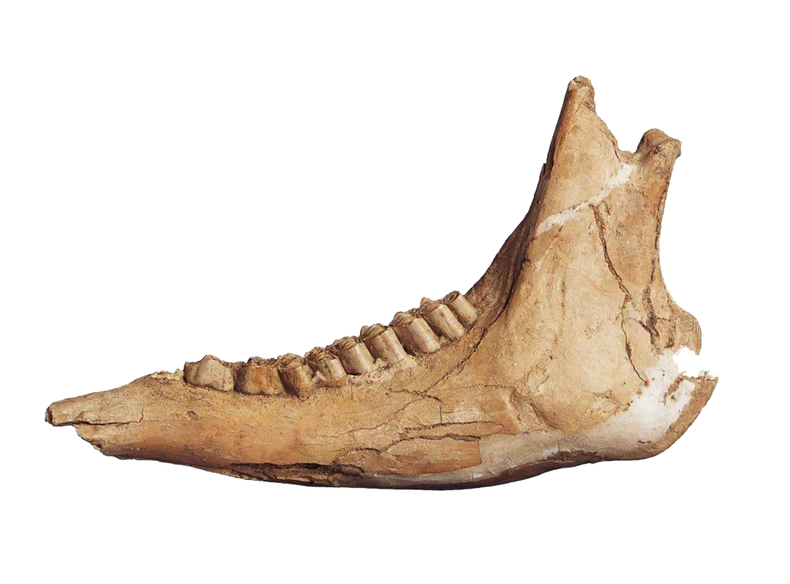
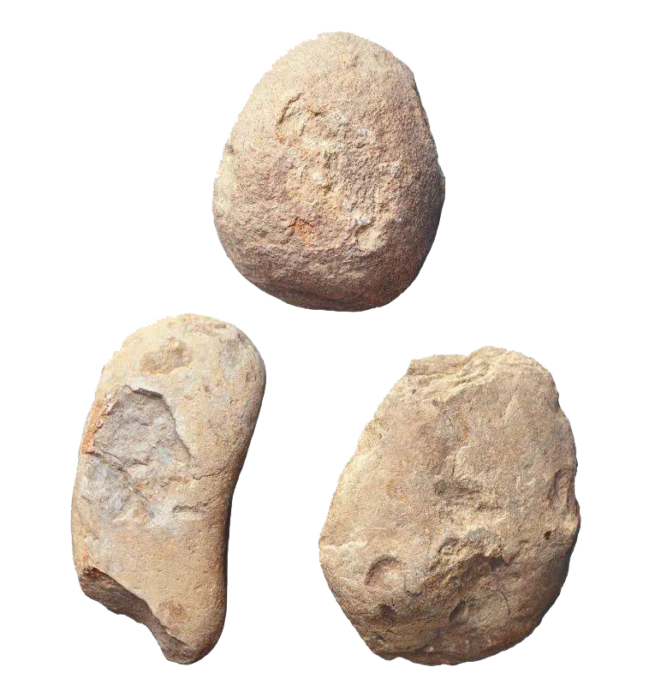
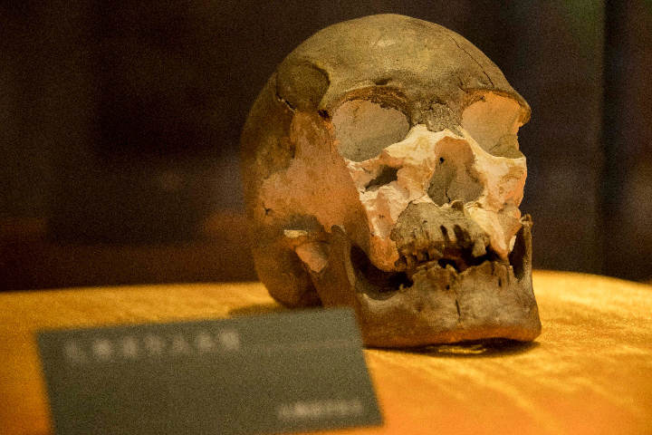
第三招：考察客观证据。
考古发现 | 分析这些考古发现 | （3）这个发现表明山顶洞人的身份是什么？
三个完整的古人类头骨化石，模样和现代人基本相同。 | 洞中发现了和现代人一模一样的人类骨架。 | 人 猿人 猿
石器、骨器、角器。其中穿孔骨针是在中国发现的最早的缝纫工具。 | 这表明山顶洞人已掌握挖孔技术和磨制技术。 | 人 猿人 猿
很多兽牙、石珠等装饰品 | 这表明山顶洞人已经有了审美的观念。 | 人 猿人 猿
山顶洞人懂得人工取火、靠采集狩猎为生，还会捕鱼,会埋葬逝者。 | 用火、狩猎、捕鱼、埋葬死者是只有人类才会做的事情，动物不会。 | 人 猿人 猿
Notes:
第三招：考察客观证据
（见上表）

Slide 28
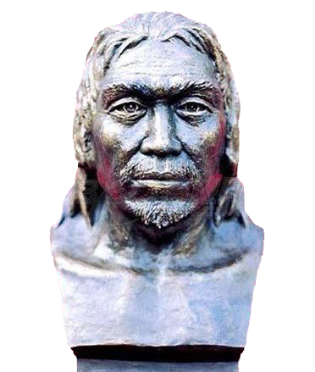
阅读材料二习题
（4）得出结论：实际出土的考古证据表明山顶洞人是 。认为“山顶洞人是正在进化的人类祖先”是 的。
人
错误
=
Notes:
（4）得出结论：实际出土的考古证据表明山顶洞人是 （P 击）人 。认为“山顶洞人是正在进化的人类祖先”是 （P 击）错误 的。

Slide 29
实际出土的考古证据表明
压根儿就没有半猿半人的猿人；
猿一直是猿，人一直是人。
Notes:
转眼我们已经把历史课本最常提到的三个猿人都用客观证据检验了一遍，我们发现事情的真相和小王叔说的一样：
实际出土的考古证据表明压根儿就没有半猿半人的猿人；猿一直是猿，人一直是人。

Slide 30

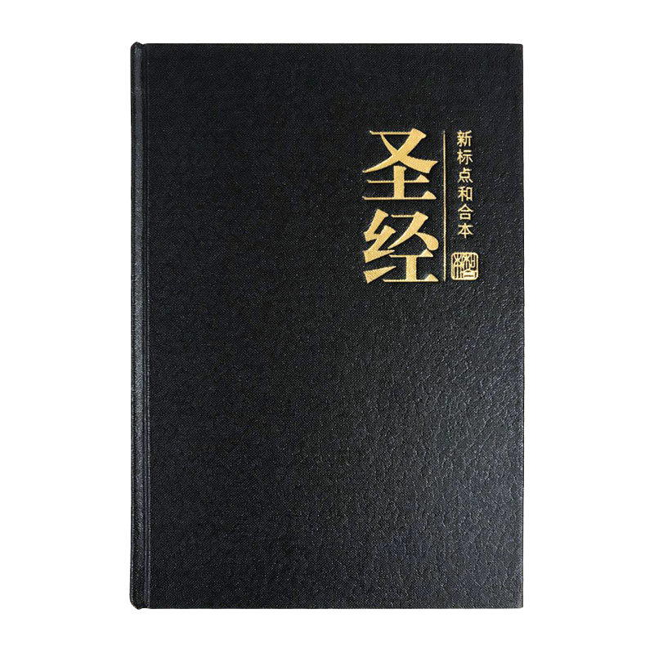
这个结论说明：进化论所说“猿进化成人”是毫无根据的，圣经所说神创造人和猿猴，并让他们各从其类地繁殖才是正确且合乎科学的。
进化论
创造论
Notes:
这个结论说明：进化论所说“猿进化成人”是毫无根据的，圣经所说神创造人和猿猴，并让他们各从其类地繁殖才是正确且合乎科学的。

Slide 31
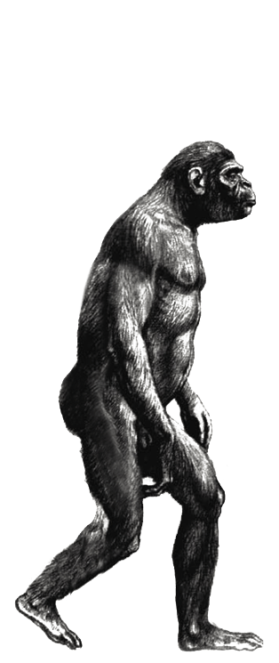
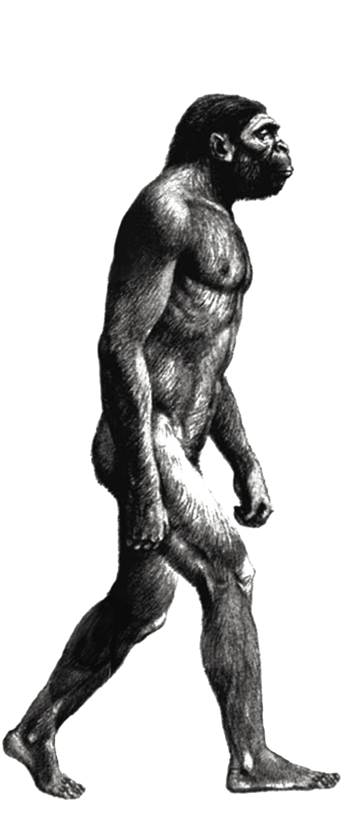
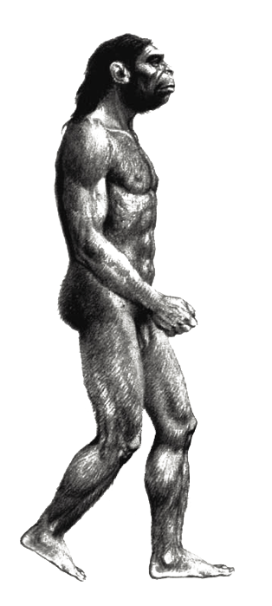
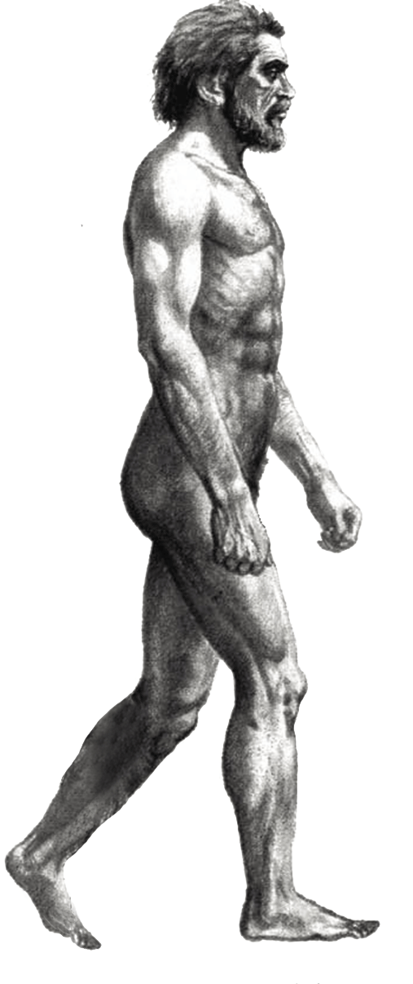
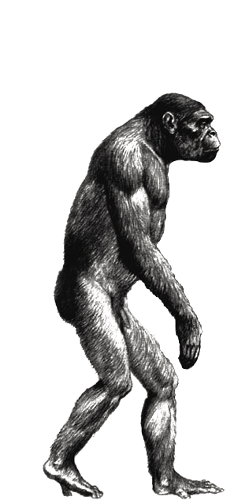
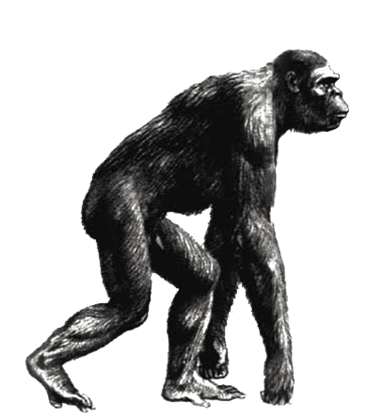
问：猿人队列图的其他猿人怎么解释？
答：这所有所谓的猿人都不是猿人。
参阅附录：看猿人队列里的那些“猿人”。
猿 猴
人 类
原上猿
腊玛古猿
南方古猿
直立猿人
尼安德特
现代人
Notes:
说到这，有些细心的同学可能会说：呃，猿人队列图里不是还有什么“腊玛古猿”“尼安德特人”“南方古猿”等猿人吗？这些猿人怎么解释呢？回答是一样的，当你按照这节课学到的方法、认真而详细地考察相关的客观证据后，就会发现（P 击）猿人队列图里的所有猿人都不是猿人。感兴趣的同学可以后来参阅附录：看猿人队列里的那些“猿人”。

Slide 32
进化论科学家的科研结果：“猿人队列”是假的
“那个画了一系列由低到高、毛发越来越少的原始人队列，曾经一度被广传，但现在看来是假的。”
Hublin, J.J. Nature 403, 27 January 2000, Pg. 363,
Notes:
还记得进化论科学家霍布林的研究结论吗？“那个画了一系列由矮到高、毛发从多到少的原始人队列，曾经一度被广传，现在看来是假的”。进化论科学家也知道：“猿猴进化为人”的这个故事是虚构的，是没有事实依据作为支持的。

Slide 33

作为基督徒，不要相信“猿猴进化为人”的虚假谎言，而要相信爱我们的天父神透过圣经给我们的真理。
创世记1: 27神就照著自己的形像造人，乃是照著他的形像造男造女。
Notes:
我们作为基督徒，不要相信“猿猴进化为人”的虚假谎言，而是要相信爱我们的天父神透过圣经给我们的真理。创世记1：27神就照著自己的形像造人，乃是照著他的形像造男造女。
★ 写给老师的提醒
以下复习环节时间控制在5分钟内。若课堂时间不够，可在此处直接祷告结束。
★ 投球回顾知识点

Slide 34
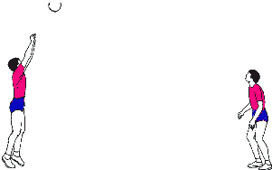
你学到了什么？
投球回顾知识点
1. 全班站起来传球，接到球三秒内，必须讲出一个这节课学过的知识点，再把球丢给下一个自己想要投递的对象。
2. 如果3秒内想不出来，仍然要把球丢出去。但之后随即坐下，表示失去游戏资格。
3. 下一个接到球的人同样要在三秒内，讲出一个知识点。不能重复已经讲过的内容，若讲错了，只要能在3秒内更正就算过关。重复传球，直到仅有三位站立为止。
Notes:
这节课到这里就结束了，你学到了什么呢？让我们用这颗球来带领我们回顾。
▇ 教学器材：便于抛掷和接住的软性球体
操作流程：
1. 全班站起来传球，接到球3秒内，必须讲出一个这节课学过的知识点，再把球丢给下一个自己想要投递的对象。
2. 如果3秒内想不出来，仍然要把球丢出去。但之后随即坐下，表示失去游戏资格。
3. 下一个接到球的人同样要在3秒内，讲出一个知识点。不能重复已经讲过的内容，若讲错了，只要能在3秒内更正就算过关。

Slide 35

祷告结束
Notes:
结束祷告！

